Slide 1
연구용 치공구 제작
과 제 명 : 초경량 패브릭 풍력발전기 블레이드 설계기술 연구

Slide 2
개요
개요
본 설명서는 “초경량 패브릭 풍력발전기 블레이드 설계기술 연구”과제에서 패브릭 블레이드의 구조적 성능 평가를 위하여 제작하는 것이다.
세부적으로는 패브릭 블레이드의 구성품 제작용 금형 및 치공구 제작에 관한 설명과 업무범위, 납품범위를 명시한 것이다.

Slide 3
업무 범위
업무 범위
항공대학교에서 제공하는 3D 모델링 파일을 참고하여, 그 형상에 맞게 제작할 수 있는 복합재 성형용 금형 및 치공구 설계
제공된 3D 모델 형상에 대하여 제작이 불가능할 경우 항공대와 협의하여 제작 가능한 방향으로 수정 제안
최종 설계된 금형 및 치공구 제작

Slide 4
납품 범위
납품 범위
제공된 블레이드 형상의 구성품을 제작할 수 있는 제작 금형 1식
  스파 제작 금형 1식
  루트부 제작 금형 1식
  팁 제작 금형 1식
  스트링거 제작 금형 1식
  리브 제작 금형 1식(리브 119종)

Slide 5
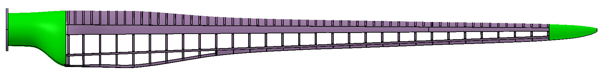
블레이드 형상
블레이드 전체 형상
전체 길이 : 3.55 m (최대 폭 : 350 mm, 최대 두께 : 250 mm)
루트, 패브릭 블레이드(section 1, section2), 팁 부분으로 구분
3.550m
0.0m
0.350m
2.535m
3.260m
Section 1
Section 2
루트
(Root)
패브릭 블레이드
팁
(Tip)
* 자세한 치수는 3D 모델링 파일 참조
(요청시 모델 제공)

Slide 6
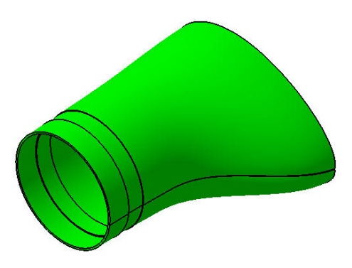
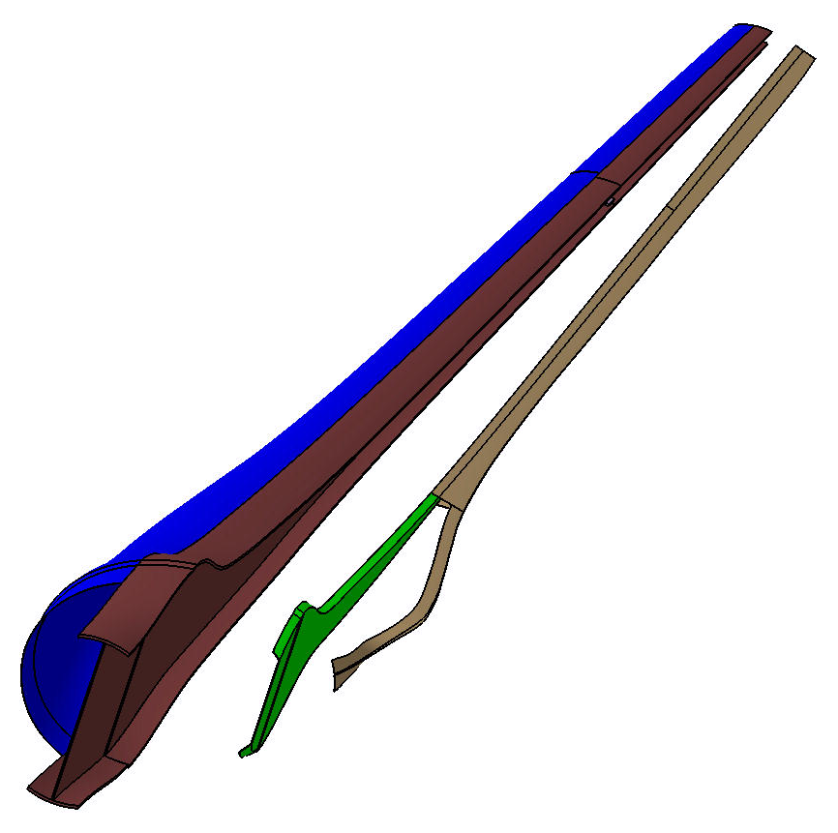

블레이드 형상
블레이드의 세부구성
스파, 스트링거, 루트 및 팁
  c-spar, main spar, rear spar, rib, root, tip 등으로 구성
Main Spar
루트
C-Spar
Stringer
Rear Spar
팁
* 자세한 치수는 3D 모델링 파일 참조
(요청시 모델 제공)

Slide 7
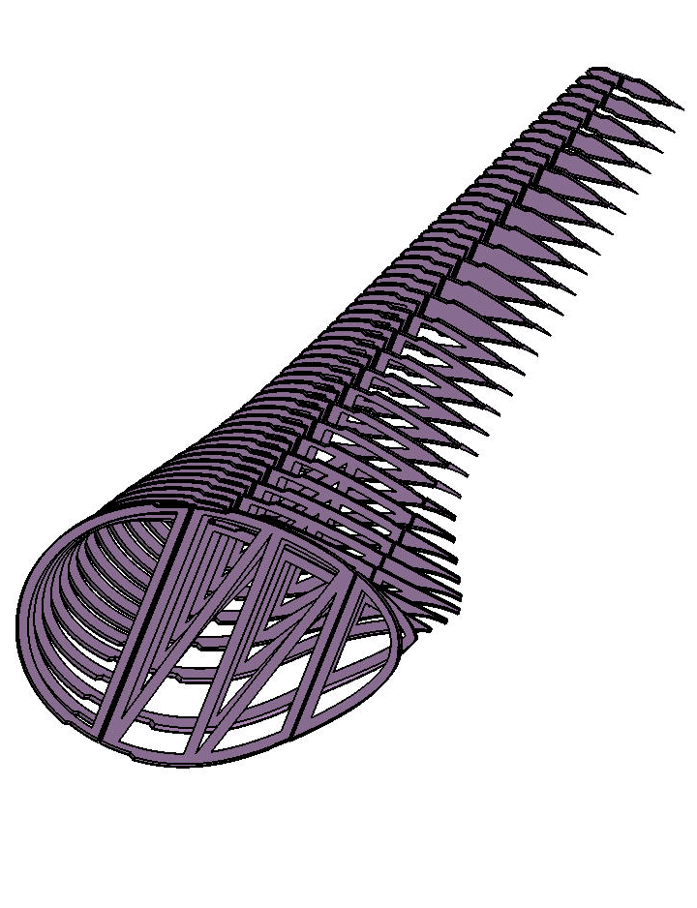
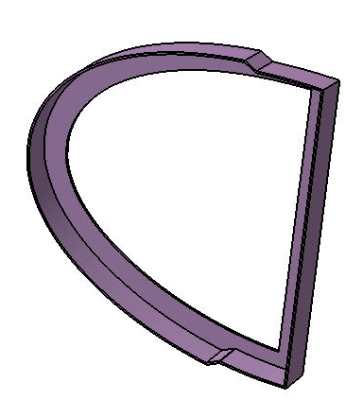
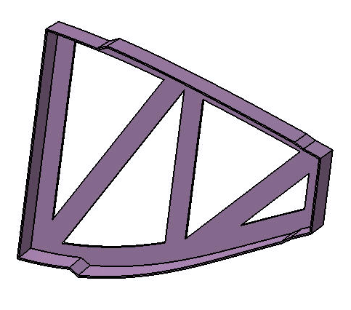

블레이드 형상
블레이드의 세부구성
리브
  앞전 리브 59종, 중간 리브 30종, 뒷전리브 30종, 총 119종으로 구성
Rib,Leading
Rib,Trailing
Rib,Middle
* 자세한 치수는 3D 모델링 파일 참조
(요청시 모델 제공)

Slide 8
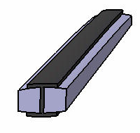

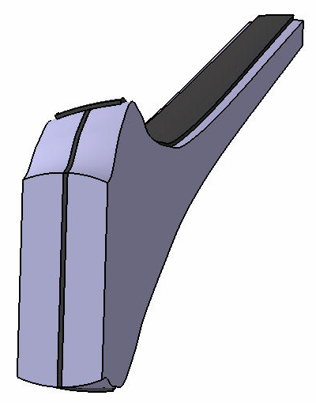
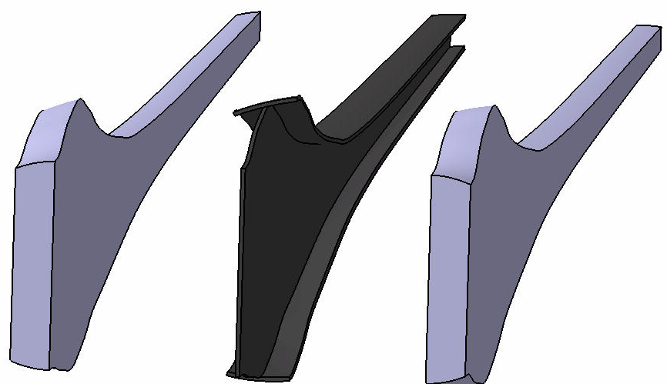
블레이드 제작용 금형(예)
스파 및 스트링거
복합재료 스파를 제작하기 위한 금형 제작
C-spar, rear spar, 스트링거도 동일한 방법으로 제작
두 구간의 스파 연결부 금형 제작
성형품
금형
금형
탈형
성형품
연결부 추가
금형
금형
탈형

Slide 9
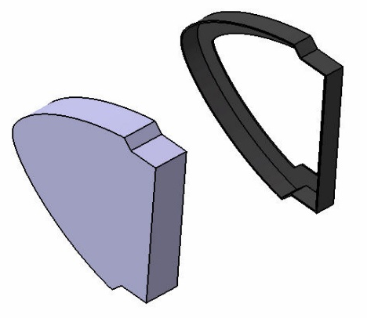
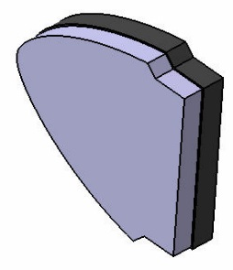
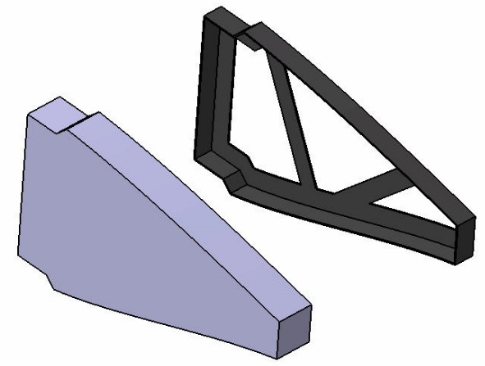
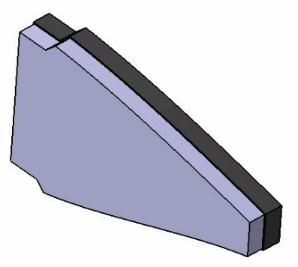
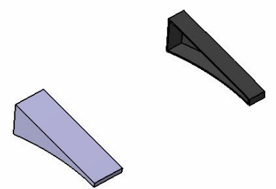
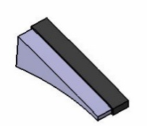
블레이드 제작용 금형(예)
리브, 루트, 팁
복합재료 리브를 제작하기 위한 금형 제작(루트, 팁도 동일한 제작 방식)
앞전리브(59종), 중간리브(30종), 뒷전리브(30종)
성형품
금형
탈형
성형품
금형
탈형
성형품
탈형
금형

